Slide 1
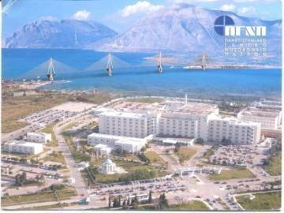
ΔΙΑΓΝΩΣΤΙΚΗ ΠΡΟΣΕΓΓΙΣΗ ΝΕΦΡΙΚΩΝ
ΝΟΣΩΝ
ΔΗΜΗΤΡΙΟΣ Σ. ΓΟΥΜΕΝΟΣ
Καθηγητής Παθολογίας-Νεφρολογίας
Δ/ντης Νεφρολογικού και Μεταμοσχευτικού Κέντρου
Πανεπιστημιακό Νοσοκομείο Πατρών
www.nephrology-patra.gr
Notes:
1

Slide 2
ΑΙΤΙΑ ΝΕΦΡΙΚΗΣ ΒΛΑΒΗΣ (Ι)
Ιδιοπαθείς σπειραματονεφρίτιδες
  IgA νεφροπάθεια
  Μεμβρανώδης ΣΝ
  Εστιακή σπειραματοσκλήρυνση
Συστηματικά νοσήματα
  Συστηματικός ερυθηματώδης λύκος
  Αγγειίτιδες (ν. Wegener, μικροσκοπική πολυαρτηρίτιδα)
  Αιμολυτικό ουραιμικό σύνδρομο
  Πολλαπλό μυέλωμα
Μεταβολικά νοσήματα
Σακχαρώδης διαβήτης

Slide 3
ΑΙΤΙΑ ΝΕΦΡΙΚΗΣ ΒΛΑΒΗΣ (ΙΙ)
Αιμοδυναμικά αίτια
Αρτηριακή υπέρταση
Κυστικές παθήσεις
    Πολυκυστική νόσος
    Νεφρονόφθιση
Παθήσεις διάμεσου ιστού
Χρόνια πυελονεφρίτιδα
Κληρονομικές παθήσεις
    Σύνδρομο Alport
    Kυστίνωση, οξάλωση
    Νόσος Fabry

Slide 4
ΔΙΑΓΝΩΣΤΙΚΗ ΠΡΟΣΕΓΓΙΣΗ
ΙΣΤΟΡΙΚΟ
ΦΥΣΙΚΗ ΕΞΕΤΑΣΗ
ΕΡΓΑΣΤΗΡΙΑΚΗ ΔΙΕΡΕΥΝΗΣΗ

Slide 5
ΚΛΙΝΙΚΗ ΕΚΔΗΛΩΣΗ ΝΕΦΡΙΚΗΣ ΝΟΣΟΥ
Αιματουρία (μικροσκοπική ή μακροσκοπική)
Λευκωματουρία
Μικροσκοπική αιματουρία και λευκωματουρία
Νεφρωσικό σύνδρομο
Αρτηριακή υπέρταση
Οξεία νεφρική ανεπάρκεια

Slide 6
ΚΛΙΝΙΚΑ ΣΥΝΔΡΟΜΑ ΠΟΥ ΣΥΝΟΔΕΥΟΥΝ ΜΙΑ ΣΠΕΙΡΑΜΑΤΟΝΕΦΡΙΤΙΔΑ
    Νεφριτικό σύνδρομο
    (ολιγουρία, αρτηριακή υπέρταση, μικροσκοπική αιματουρία, ήπια λευκωματουρία, κυλινδρουρία)
    Νεφρωσικό σύνδρομο
    (οιδήματα, βαρειά λευκωματουρία (>3g/24h)
    υπολευκωματιναιμία και υπερχοληστερολαιμία)
    Οξεία νεφρική ανεπάρκεια
    Ασυμπτωματική αιματουρία ή/και λευκωματουρία
    Αρτηριακή υπέρταση
    Χρόνια νεφρική ανεπάρκεια

Slide 7
ΣΠΕΙΡΑΜΑΤΙΚΗ ΔΙΗΘΗΣΗ (GFR)
Η GFR ισούται με το άθροισμα του ρυθμού διήθησης όλων των λειτουργούντων νεφρώνων (130-180 liters/24h)
Η GFR μειώνεται σε:
Εξέλιξη υποκείμενης νεφρικής νόσου
Εμφάνιση νέου αλλά πιθανά αντιστρέψιμου προβλήματος
(μείωση νεφρικής αιμάτωσης λόγω αφυδάτωσης)
Δεν υπάρχει ακριβής συσχέτιση μεταξύ απώλειας νεφρικής μάζας και νεφρικής λειτουργίας
(αντιρροπιστική υπερτροφία και υπερδιήθηση των λειτουργούντων νεφρώνων)

Slide 8
ΣΠΕΙΡΑΜΑΤΙΚΗ ΔΙΗΘΗΣΗ (GFR)
Η σπειραματική διήθηση εκφράζει τη νεφρική λειτουργία και ισούται με 130-180 λίτρα το 24ωρο. Η αποβαλλόμενη ποσότητα ούρων είναι συνήθως 1-2 λίτρα και αυτό οφείλεται στην απορρόφηση του διηθήματος από τα ουροφόρα σωληνάρια.
Για την εκτίμηση της σπειραματικής διήθησης χρησιμοποιούνται ουσίες που έχουν τα παρακάτω χαρακτηριστικά
ελεύθερη διήθηση από το σπείραμα
επιτυγχάνουν σταθερή συγκέντρωση στο πλάσμα
δεν απορροφώνται, δεν απεκκρίνονται, δεν μεταβολίζονται στους νεφρούς
ινουλίνη, κρεατινίνη

Slide 9
ΣΠΕΙΡΑΜΑΤΙΚΗ ΔΙΗΘΗΣΗ (GFR)
Ο καλύτερος τρόπος προσδιορισμού της GFR είναι η :
κάθαρση ινουλίνης
Ινουλίνη: – αδρανής ουσία
– ελεύθερη διήθηση στο σπείραμα
– δεν απεκκρίνεται, επαναρροφάται ή μεταβολίζεται στους νεφρούς
– πολύ δύσκολη η χρήση της στην κλινική πράξη
Ακριβής μέτρηση της GFR επιτυγχάνεται και με τη χρήση: clearance of a radiolabeled compound such as iothalamate, DTPA
δύσκολες εξετάσεις στην κλινική πράξη

Slide 10
ΣΠΕΙΡΑΜΑΤΙΚΗ ΔΙΗΘΗΣΗ (GFR)
Ινουλίνη
Πολύ δύσκολη η χρήση της στην πράξη
Κρεατινίνη
Σταθερή απελευθέρωση από τους μυς
Ελεύθερη διήθηση στο σπείραμα
Δεν απορροφάται, δεν μεταβολίζεται στους νεφρούς
ΔΙΗΘΟΥΜΕΝΗ ΠΟΣΟΤΗΤΑ = ΑΠΕΚΚΡΙΝΟΜΕΝΗ
GFR x κρε/νίνη ορού (Scr) = όγκος (V) ούρων x κρε/νίνη ούρων (Ucr)
GFR = V ούρων x Ucr = Cl cr = 95-120 ml/min
S cr
Εξίσωση Cockroft-Gault :
Cl cr = (140-ηλικία) x ΣΒ
72 x Scr

Slide 11
ΣΠΕΙΡΑΜΑΤΙΚΗ ΔΙΗΘΗΣΗ (GFR)
Mέτρηση GFR στην κλινική πράξη
κρεατινίνη ορού
κάθαρση κρεατινίνης
εξίσωση Cockroft-Gault
εξίσωση Modification of Diet in Renal Disease (MDRD)
Eύκολος και γρήγορος τρόπος με δυνατότητα επανάληψης διότι το σημαντικότερο θέμα είναι η δυνατότητα εκτίμησης της μεταβολής της GFR

Slide 12
ΣΠΕΙΡΑΜΑΤΙΚΗ ΔΙΗΘΗΣΗ (GFR)
Κρεατινίνη ορού (Scr)
Προέρχεται από τον μεταβολισμό της κρεατίνης των μυών
Παρουσιάζει σταθερή συγκέντρωση διότι απελευθερώνεται στην κυκλοφορία σε σχετικά σταθερό ρυθμό
Διηθείται ελεύθερα στο σπείραμα και δεν επαναρροφάται ή μεταβολίζεται στο νεφρό
Παρά το γεγονός ότι απεκκρίνεται στο εγγύς εσπειραμένο σωληνάριο
(το 15% της κρεατινίνης στα ούρα προέρχεται από σωληναριακή απέκκριση), το ‘λάθος’ εξισορροπείται από αντίστοιχο ‘λάθος’ στη μέτρηση της Scr
Normal Scr values : females 0.6 - 1.0 mg/dl (mean 0.93 mg/dl)
males 0.8 – 1.3 mg/dl (mean 1.13 mg/dl)

Slide 13
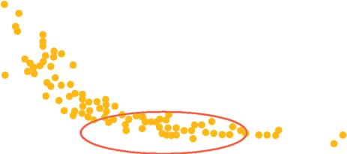
Serum creatinine is not a good index
of renal function for GFR 30 -70 ml/min
10
8
6
Serum creatinine (mg/dL)
4
2
0
0
20
40
60
80
100
120
Measured GFR using ¹²⁵I-iothalamate (mL/min per 1.73 m²)
Levey AS et al Ann Int Med 1999, Chapman JR et al J Am Soc Nephrol 2005
Notes:
13
13
GFR, glomerular filtration rate
Serum creatinine has a poor predictive value of renal function (GFR).¹
Levey et al (1999) performed a cross-sectional study of GFR (using Modification of Diet in Renal Disease equation), creatinine clearance and serum creatinine concentration. The figure displays the reciprocal relation of serum creatinine concentration to GFR.
At any given GFR, the serum creatinine concentration is higher in men than women and in black persons than white persons.
At GFR between 30 and 70 mL/min/1.73m², there is very little increase in serum creatinine concentration (circle on graph), therefore serum creatinine is a poor indicator of renal function in this range.²
In addition to underestimating the deterioration in renal function, serum creatinine also has a low predictive value for graft loss.³
Evolution of renal function is a more accurate measure of graft loss than serum creatinine measurements at 3 months post-transplant.⁴
References
Levey AS et al. Annals Int Med 1999; 130: 461–70.
Chapman JR et al. J Am Soc Nephrol 2005; 16: 3015–26.
Kaplan B et al. Am J Transplant 2003; 3:1560–1565.
Marques GG et al. Trans Proceed 2005; 37: 3701–3704.

Slide 14
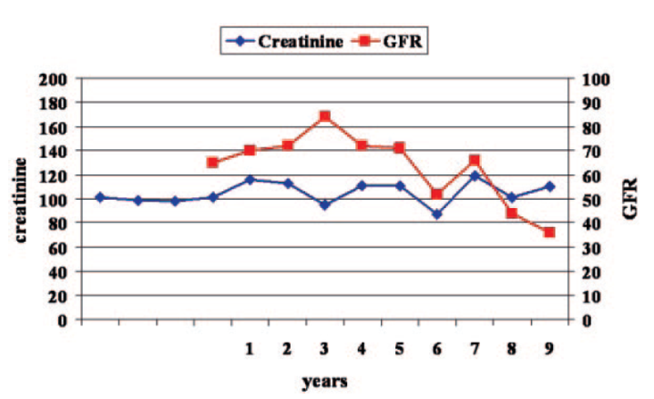
Estimated GFR is more sensitive and earlier marker
of renal insufficiency than serum creatinine
Chapman JR et al J Am Soc Nephrol 2005
Notes:
14
14

Slide 15
Μείωση του αριθμού των λειτουργούντων
σπειραμάτων με την πάροδο της ηλικίας

Slide 16
ΜΕΤΑΒΟΛΕΣ ΤΗΣ GFR ΜΕ ΤΗΝ ΗΛΙΚΙΑ

Slide 17
Διαγνωστική διερεύνηση νεφρικών νόσων Βιοχημικός έλεγχος
Γενική αίματος, ΤΚΕ
Ουρία, κρεατινίνη, κάθαρση κρεατινίνης
Σάκχαρο, ουρικό οξύ, χοληστερίνη, λευκώματα ορού
Ηλεκτρολύτες (κάλιο, νάτριο, ασβέστιο ορού)
Αέρια αρτηριακού αίματος
Έλεγχος για ηπατίτιδες (B ή C) και νεοπλάσματα (CEA, AFP)
ANA, Anti-DNA, ANCA, C3, C4, Ra test, CRP, κρυοσφαιρίνες
Ηλεκτροφόρηση λευκωμάτων ορού και ούρων
Ποσοτικός προσδιορισμός ανοσοσφαιρινών
Γενική ούρων και μικροσκοπική εξέταση του ιζήματος (αναζήτηση κυλίνδρων, ερυθρών αιμοσφαιρίων κλπ)
Λεύκωμα ούρων 24 ώρου

Slide 18
Διαγνωστική διερεύνηση νεφρικών νόσων
Απεικονιστικός έλεγχος
Ακτινογραφία θώρακος, ΗΚΓ
Ακτινογραφία κοιλίας (αναζήτηση λίθων)
Υπερηχογράφημα νεφρών και προστάτη (εκτίμηση μεγέθους και ηχομορφολογίας νεφρών και προστάτη, αποκλεισμός απόφραξης)
DTPA (εκτίμηση λειτουργίας νεφρών)
Ενδοφλέβια πυελογραφία (έλεγχος πυελοκαλυκικού συστήματος, διάγνωση ακτινοδιαφανών λίθων, οπισθοπεριτοναική ίνωση)
Κυστεογραφία
Αξονική τομογραφία κοιλίας (όγκοι, κύστεις, πολυκυστικοί νεφροί)
Αγγειογραφία νεφρικών αρτηριών
Βιοψία νεφρού

Slide 19
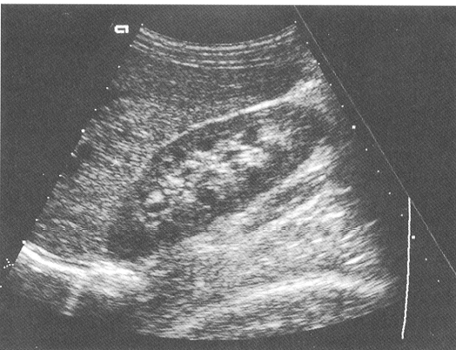
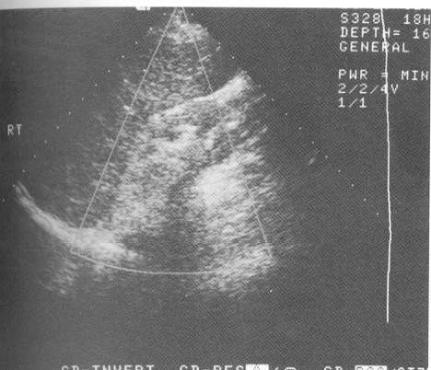
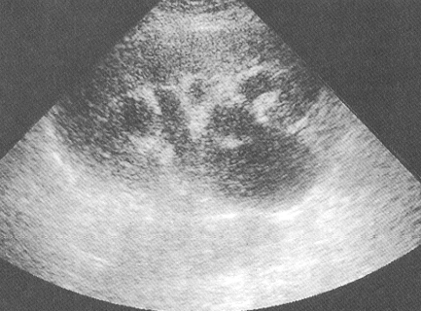
Υπερηχογραφική απεικόνιση φυσιολογικού νεφρού
Υπερηχογραφική απεικόνιση νεφρού με ΟΝΑ
Υπερηχογράφημα νεφρών
Αποφρακτική ουροπάθεια

Slide 20
ΓΕΝΙΚΗ ΕΞΕΤΑΣΗ ΟΥΡΩΝ
Μικροσκοπική εξέταση ιζήματος
Ερυθρά αιμοσφαίρια
Σπειραματική προέλευση: ερυθρά δύσμορφα ανισομεγέθη (MCV<72)
συνυπάρχει λευκωματουρία και ενίοτε
ερυθροκυτταρικοί κύλινδροι
Μη σπειραματική προέλευση: ερυθρά ομοιόμορφα και ιδίου σχήματος (MCV > 72)
χωρίς λευκωματουρία ή κυλινδρουρία
Λευκά αιμοσφαίρια
Ουρολοίμωξη
Άσηπτη πυουρία: φυματίωση ουροποιητικού
νέκρωση θηλών
οξεία διάμεση νεφρίτιδα

Slide 21
ΓΕΝΙΚΗ ΕΞΕΤΑΣΗ ΟΥΡΩΝ
Μικροσκοπική εξέταση ιζήματος
Κύλινδροι
υαλίνης (διαφανείς κύλινδροι σε ούρα φυσιολογικών ατόμων)
κοκκώδεις (συγκρίματα σωληναριακών κυττάρων σε οξεία σωληναριακή βλάβη, καταστάσεις πυρετού, αφυδάτωσης)
ερυθροκυτταρικοί ( διαγνωστικοί σπειραματικής βλάβης)
λευκών αιμοσφαιρίων (διάμεση νεφρίτιδα, ουρολοίμωξη)
ευρείς, κηρώδεις (χρόνια νεφρική ανεπάρκεια)
Άλατα και κρύσταλλοι
οξαλικού ασβεστίου, φωσφορικού ασβεστίου
ουρικού οξέος
Κυστίνης στρουβίτου

Slide 22
ΓΕΝΙΚΗ ΕΞΕΤΑΣΗ ΟΥΡΩΝ
 | ΠΡΟΝΕΦΡΙΚΗ | ΝΕΦΡΙΚΗ |  |  | ΜΕΤΑΝΕΦΡΙΚΗ
 |  | ΟΣΝ | ΟΞΕΙΑ ΔΙΑΜ. ΝΕΦΡ. | ΟΞΕΙΑ ΣΝ
Λευκωματουρία Ερυθρά Λευκά Κύλινδροι κοκκώδεις επιθηλιακοί ερυθροκυτταρικοί λευκοκυτταρικοί Ηωσινόφιλα | Μικρή - - - - | Μικρή + + / - + ++ +++ - - - | < 2gr/24h + / - +++ + + - - + / - + | > 3gr/24h +++ ++ ++ ++ ++ +++ - - | Μικρή + - - - + - - -

Slide 23
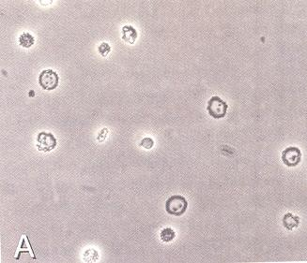
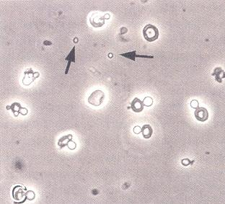
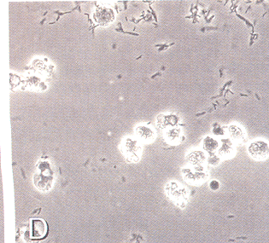
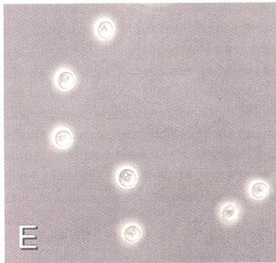
Δύσμορφα ερυθρά
Ακανθοκύτταρα
Πολυμορφοπύρηνα λευκοκύτταρα
Λεμφοκύτταρα

Slide 24
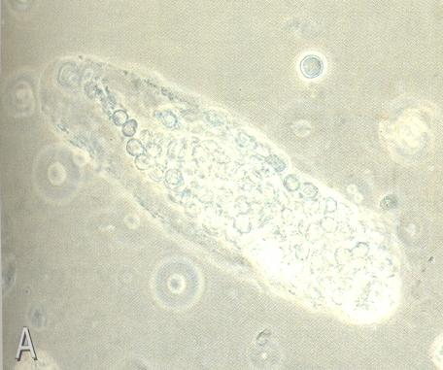
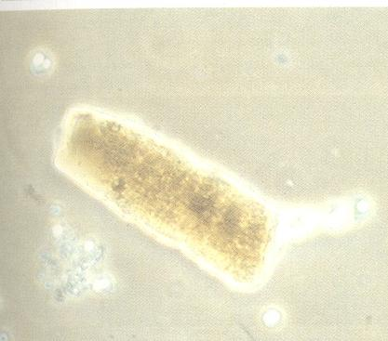
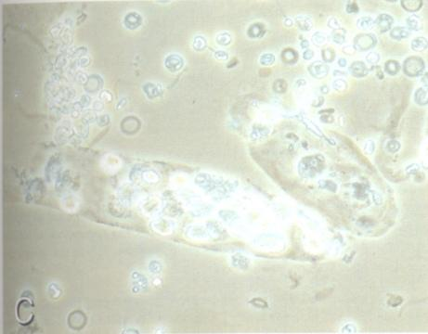
Ερυθροκυττατικός κύλινδρος
Αιμοσφαιρινικός κύλινδρος
Λευκοκυτταρικός κύλινδρος

Slide 25
ΒΙΟΨΙΑ ΝΕΦΡΟΥ
Ενδείξεις
Μικροσκοπική αιματουρία και λευκωματουρία
Νεφρωσικό σύνδρομο
Λευκωματουρία
Μικροσκοπική αιματουρία (συνήθως δεν κάνουμε βιοψία με μόνη την παρουσία μικροσκοπικής αιματουρίας)
Αντενδείξεις
Μονήρης νεφρός
Μικροί ρικνοί νεφροί
Μη ελεγχόμενη αρτηριακή υπέρταση
Μη συνεργάσιμος ασθενής

Slide 26
ΒΙΟΨΙΑ ΝΕΦΡΟΥ
Επιπλοκές
Υποκάψιο αιμάτωμα
Αιματουρία
Αιμορραγία που χρήζει μετάγγισης (σπάνια)
Αρτηριοφλεβική επικοινωνία
Παρακέντηση γειτονικού οργάνου
Νεφρεκτομή (πολύ σπάνια)

Slide 27
ΒΙΟΨΙΑ ΝΕΦΡΟΥ
Διαγνωστική εξέταση των σπειραματικών παθήσεων
Οπτικό μικροσκόπιο
τομές μονιμοποιημένου ιστού στις οποίες έχουν γίνει ειδικές χρώσεις για εκτίμηση μορφολογίας και παρουσίας σκληρυντικών αλλοιώσεων στα σπειράματα και στο διάμεσο χώρο
Εξέταση ανοσοφθορισμού
τομές φρέσκου ιστού στις οποίες εφαρμόζονται ειδικοί αντι-οροί για ανίχνευση ανοσοσφαιρινών (ανοσοσυμπλεγμάτων) και στοιχείων του συμπληρώματος
Ηλεκτρονικό μικροσκόπιο
αναγνώριση ανοσοσυμπλεγμάτων και μορφολογικών αλλοιώσεων βασικής μεμβράνης

Slide 28
ΒΙΟΨΙΑ ΝΕΦΡΟΥ
Ταξινόμηση σπειραματονεφριτίδων
Υπερπλαστικές (αύξηση αριθμού κυττάρων)
Μεσαγγειουπερπλαστική (IgA νεφροπάθεια, αύξηση κυττάρων μεσαγγείου)
Ταχέως εξελισσόμενη ΣΝ (αύξηση αριθμού επιθηλιακών κυττάρων κάψας Bowman, μηνοειδείς σχηματισμοί)
Μεταλοιμώδης ΣΝ (παρουσία πολυμορφοπυρήνων στα σπειράματα)
Νεφρίτιδα Λύκου, Μεσαγγειοτριχοειφική ΣΝ
Μη υπερπλαστικές
Νόσος ελαχίστων αλλοιώσεων
Μεμβρανώδης ΣΝ
Εστιακή τμηματική σπειραματοσκλήρυνση (προσβολή μέρους μερικών σπειραμάτων)

Slide 29
ΝΟΣΟΣ ΕΛΑΧΙΣΤΩΝ ΑΛΛΟΙΩΣΕΩΝ (ΦM)

Slide 30
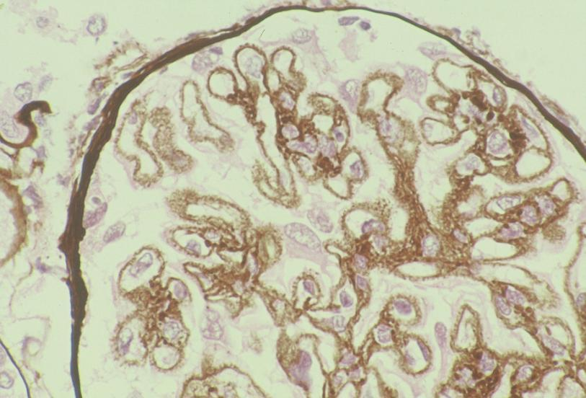
ΜΕΜΒΡΑΝΩΔΗΣ ΣΠΕΙΡΑΜΑΤΟΝΕΦΡΙΤΙΔΑ (ΦΜ)

Slide 31
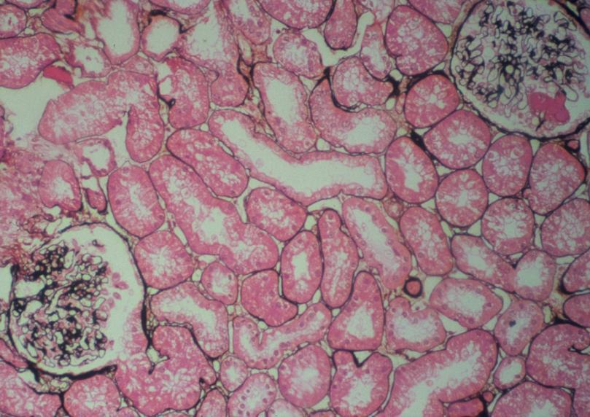
ΕΣΤΙΑΚΗ ΤΜΗΜΑΤΙΚΗ ΒΛΑΒΗ (ΦM)

Slide 32
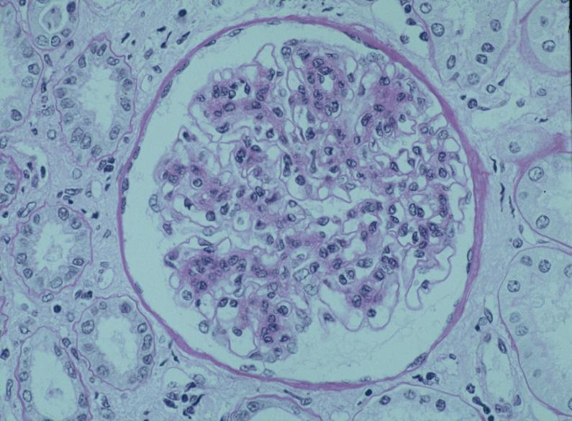
Μεσαγγειακή υπερπλασία (ΦΜ)
IgA Νεφροπάθεια
Notes:
32

Slide 33
ΕΞΕΤΑΣΗ ΑΝΟΣΟΦΘΟΡΙΣΜΟΥ ΣΕ IgAN a) IgA, b) IgG, c) IgM, d) C3 εναποθέσεις
Notes:
33

Slide 34
Ινοκυτταρικός μηνοειδής σχηματισμός (ΦΜ)
Ταχέως εξελισσόμενη ΣΝ

Slide 35
Γραμμοειδής εναπόθεση ανοσοσφαιρίνης στη
ΒΜ σε ασθενή με σύνδρομο Goodpasture

Slide 36
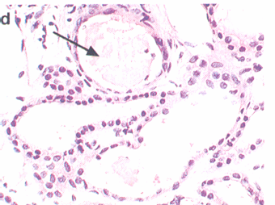
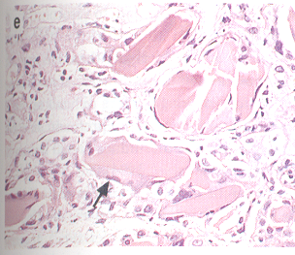
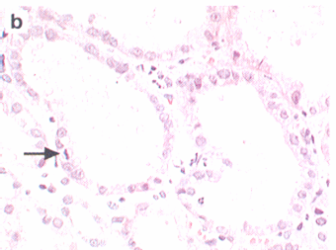
ΟΝΑ επί ΤΕΣΝ
ΟΝΑ επί κακοήθους υπέρτασης
ΟΝΑ επί κακοήθους υπέρτασης
ΟΝΑ επί μυελώματος
ΟΝΑ επί σηψαιμίας

Slide 37
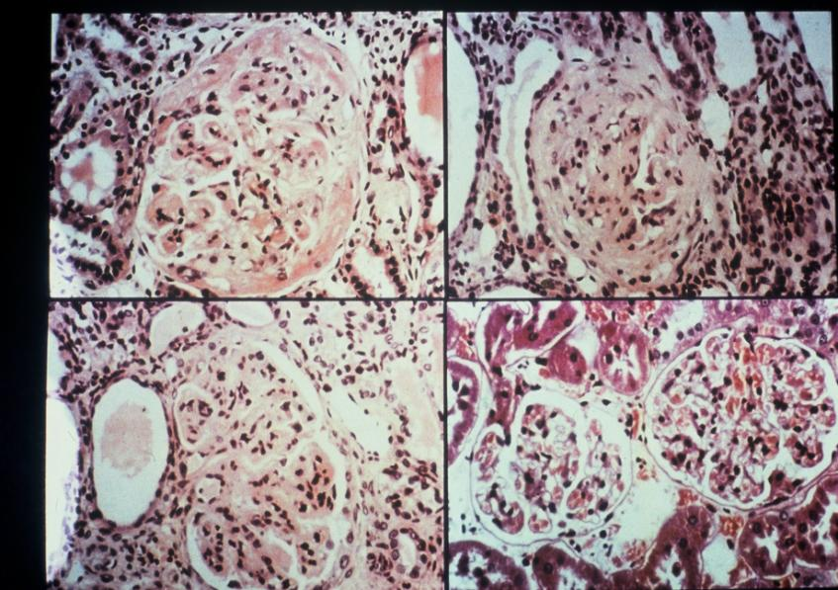
Προοδευτική εξέλιξη νεφρικής βλάβης προς ίνωση

